Slide 1

Présentation

Slide 2
Sommaire
Qui suis-je?
Mon stage
Pourquoi avoir choisis ce projet?
Organisation
Maquetter une application
Réalisation d’une application web responsive
Développer une application web dynamique
Démo
Back-end de mon application
Création de la base de donnée & composants d’accès aux données
Sécurité
Remerciement

Slide 3
Qui suis-je?

Slide 4
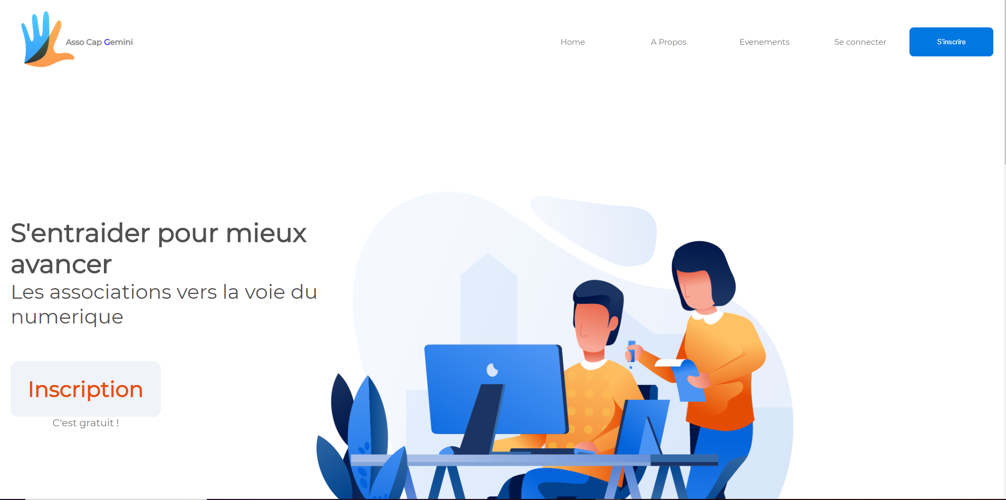
Mon stage

Slide 5
Pourquoi avoir choisis ce projet?
J’ai rencontré le patron de cette entreprise et celui-ci m’as demandé de faire son site internet.

Slide 6
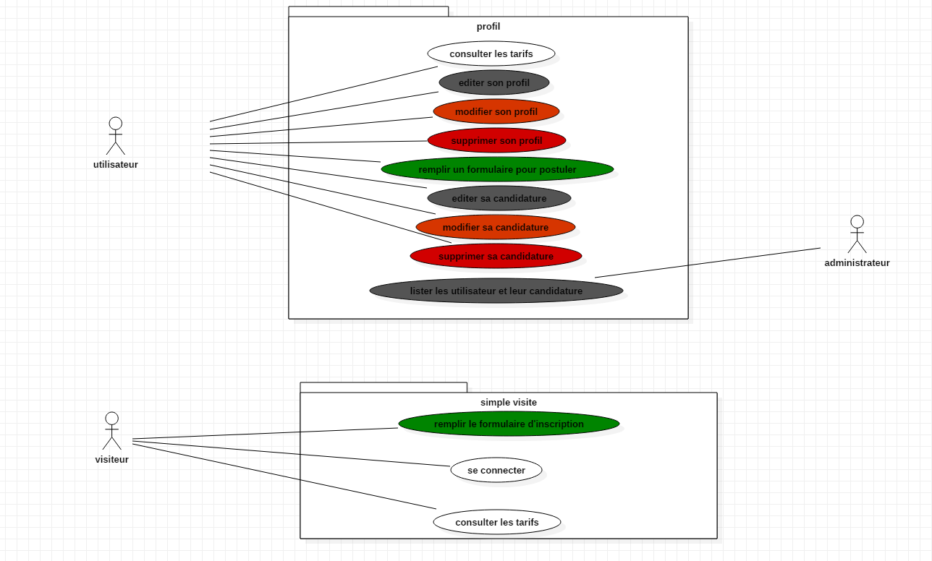
Organisation

Slide 7
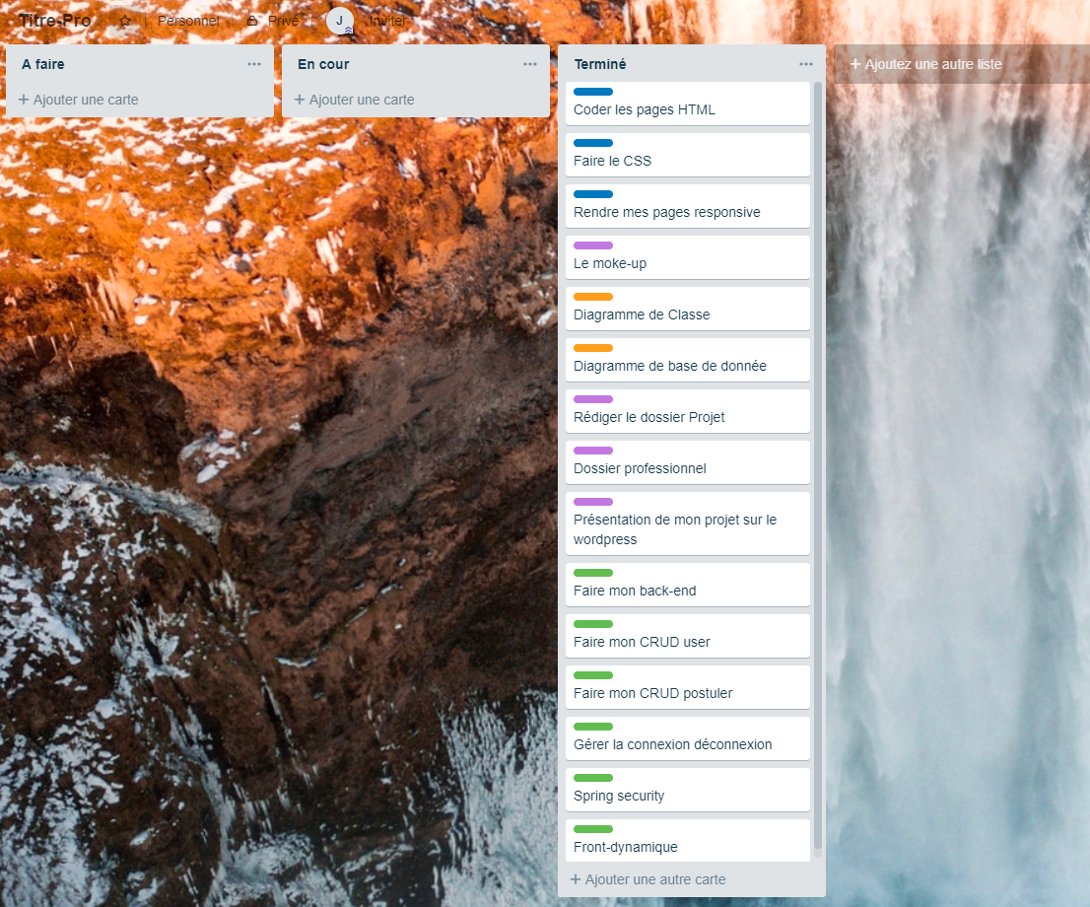

Slide 8

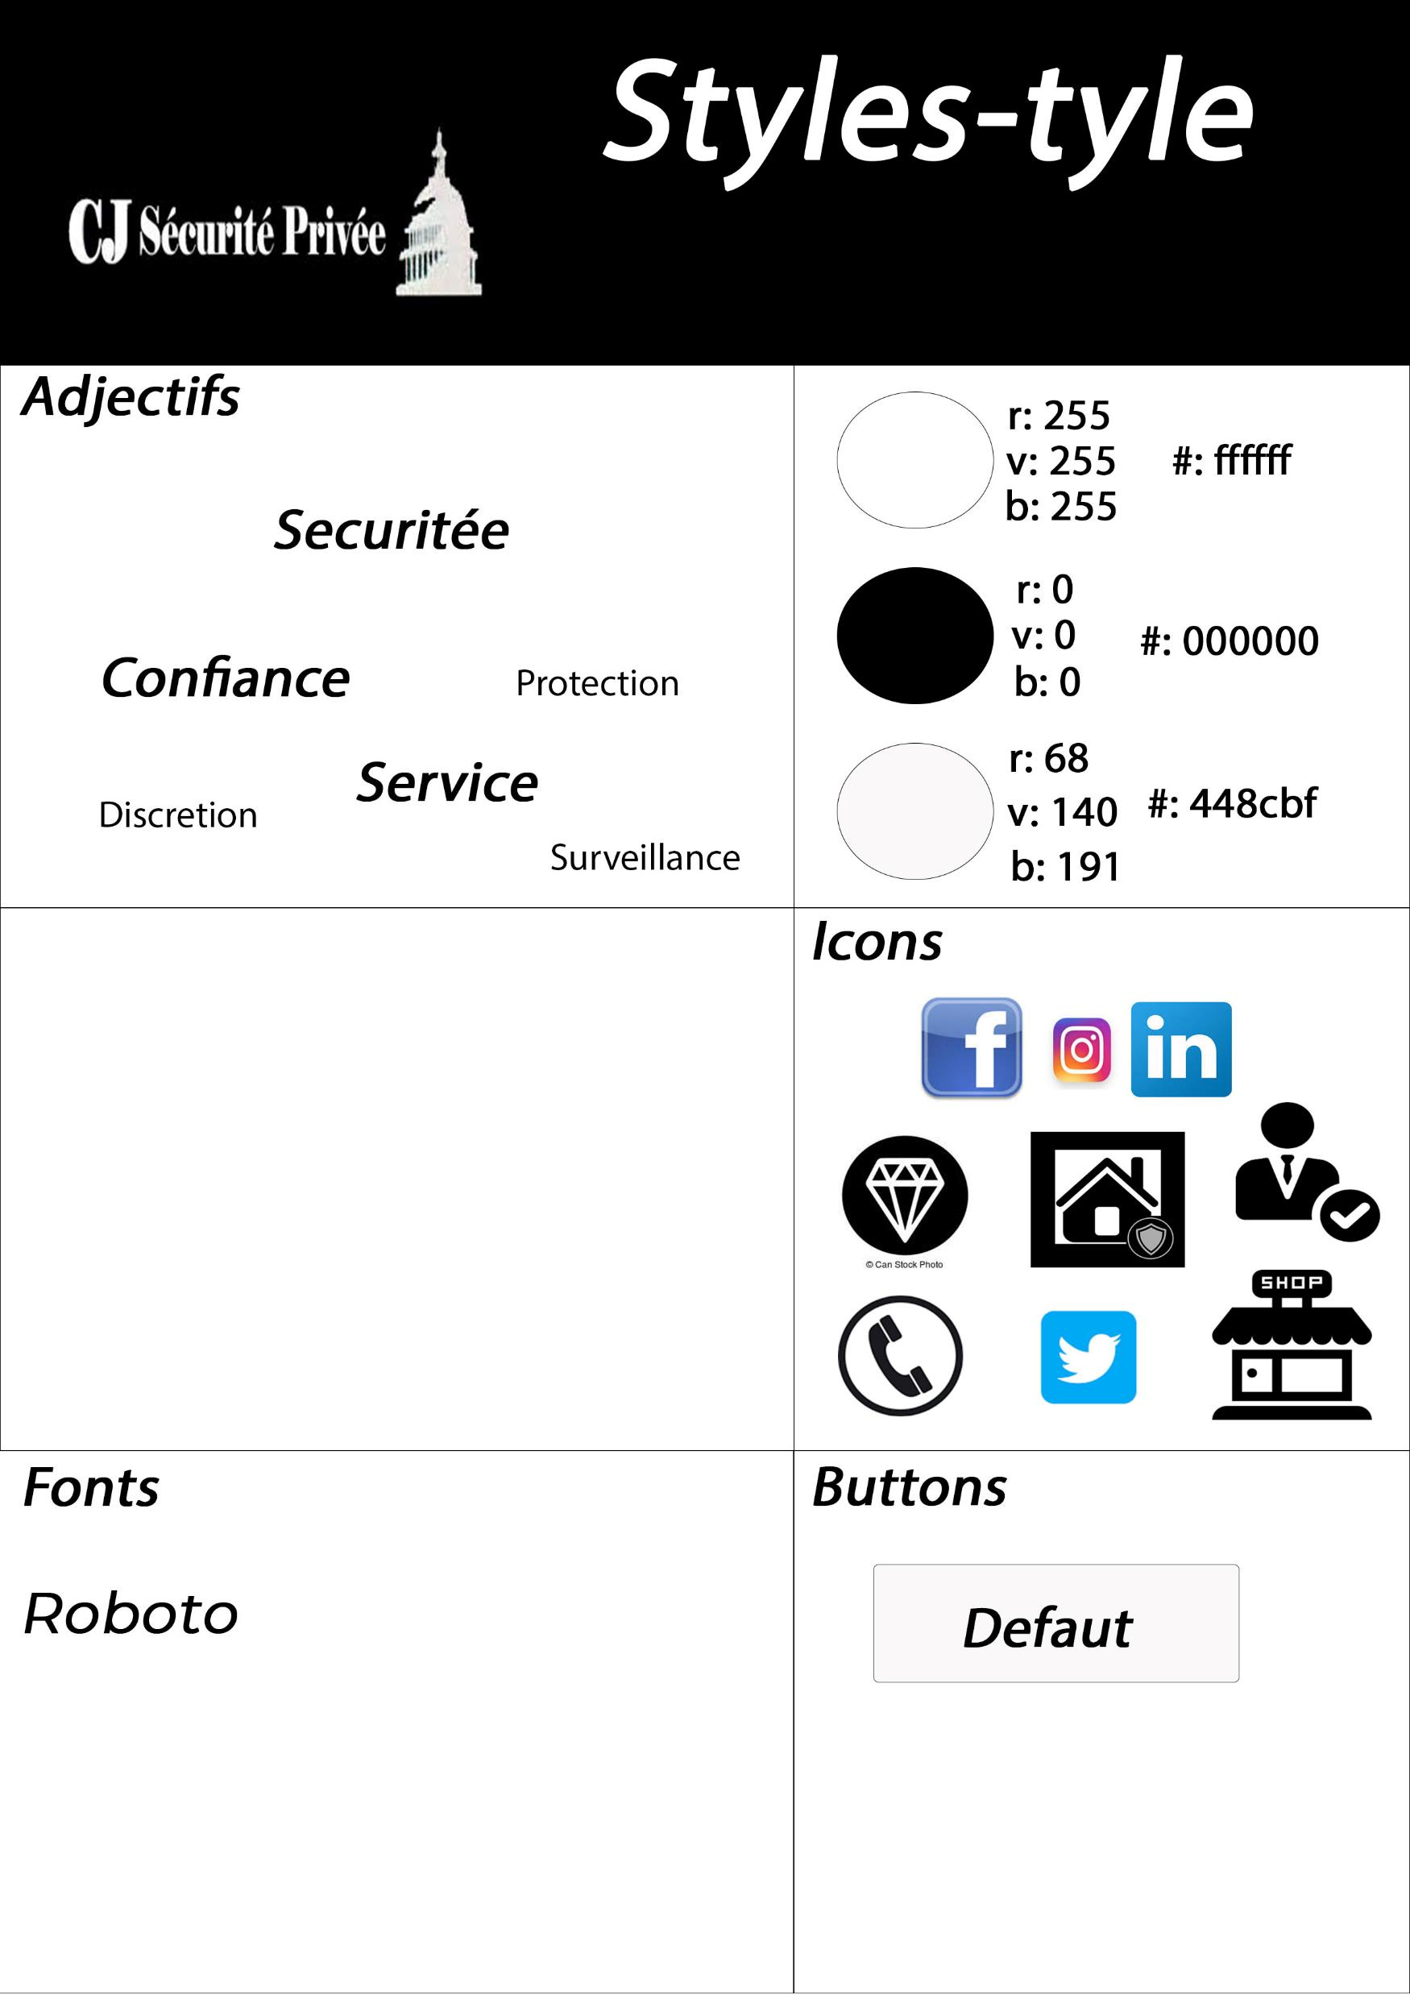

Maquetter une application

Slide 9
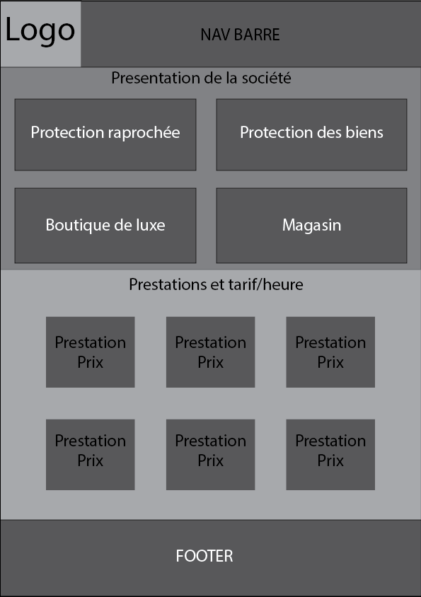
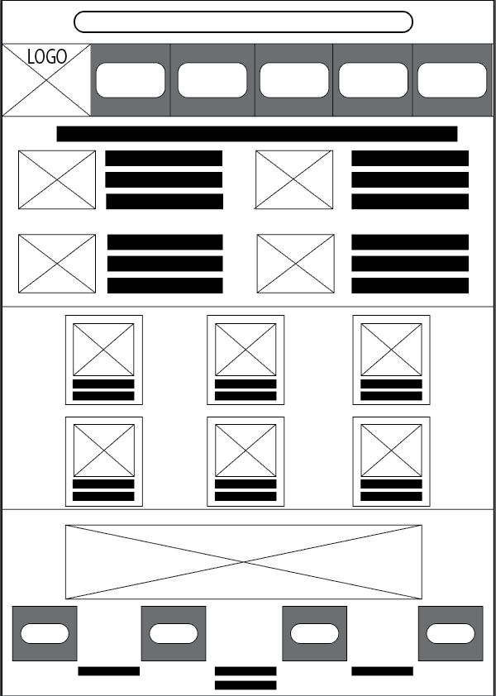
zoning
wireframe

Slide 10
Mock-up

Slide 11
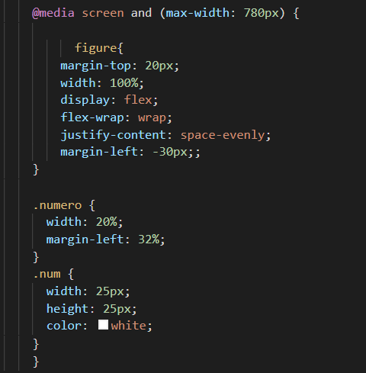
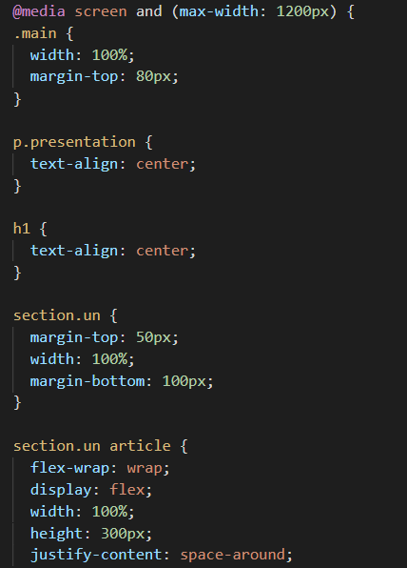
Réalisation d’une application web responsive

Slide 12
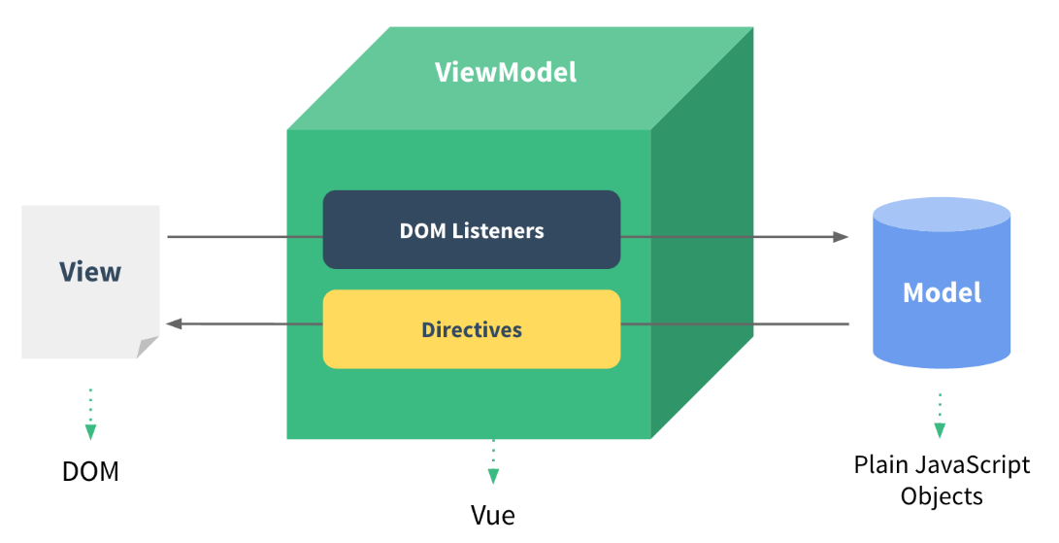
Développer une application web dynamique

Slide 13
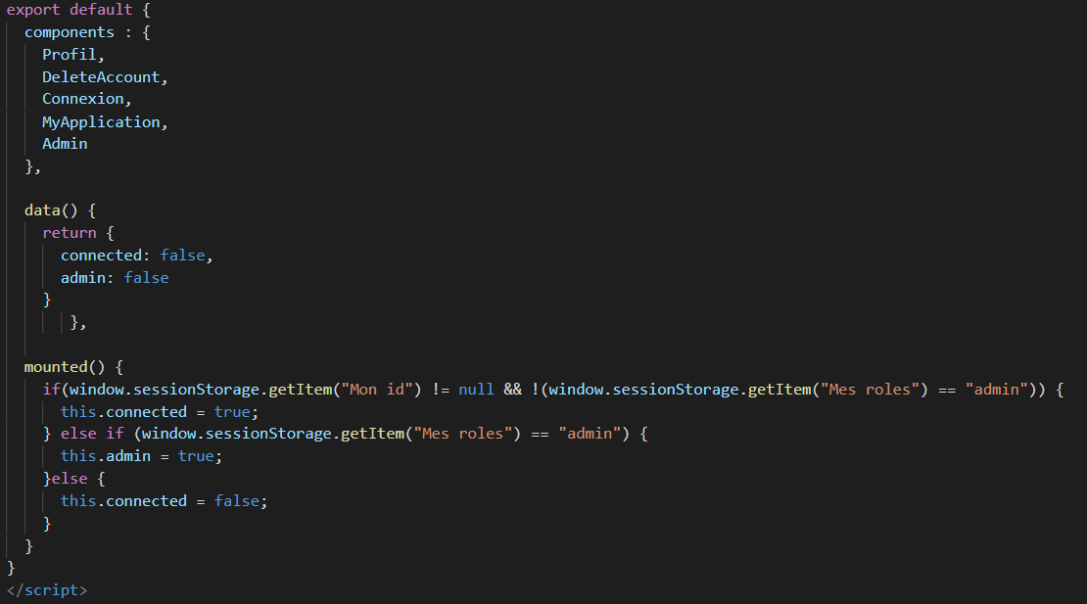
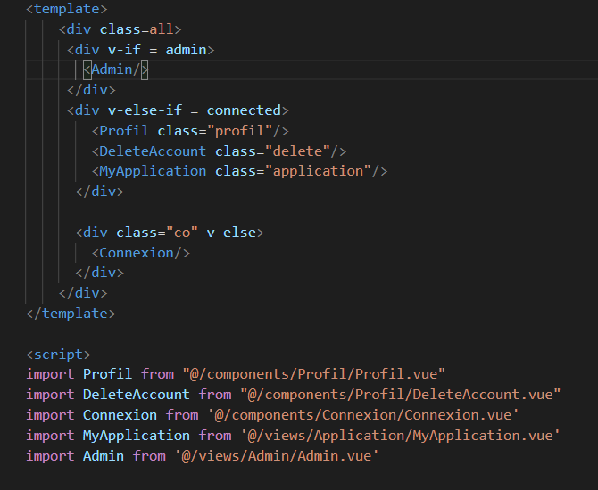
Voici ma view profil, j’utilise un v-if v-else-if afin d’afficher une page personnalisé en fonction
de qui se connecte, utilisateur ou admin.

Slide 14
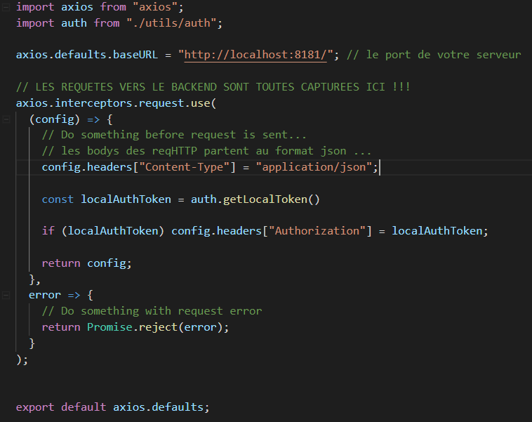
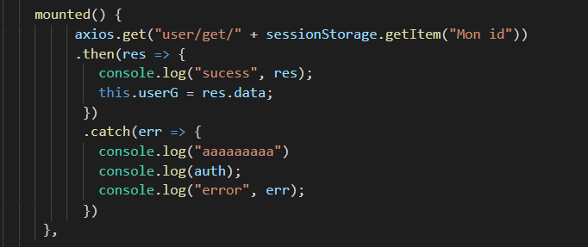
Voici un controller en front-end ainsi que ma configuration axios

Slide 15
Démonstration

Slide 16
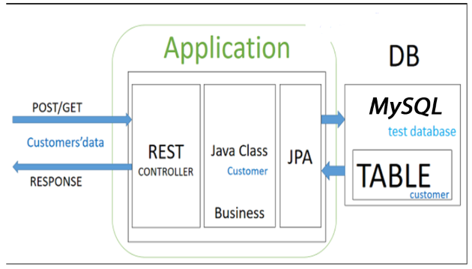
Back-end de mon application

Slide 17
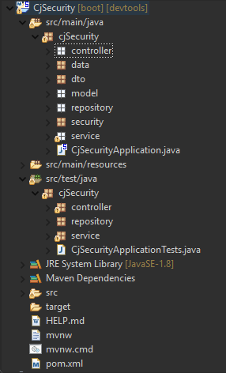
J’ai découpé le back-end de mon application en plusieurs couches.
La couche model contenant mes JPA (java persistance API (application
programming interface)) Entity.
La couche repository qui permet à JPA d’interagir avec ma base de donnée.
Ma couche service me permet de manipuler mes repository.
La couche controller me permet de conncecter mon front-end et mon back-end grâce au protocole HTTP (hypertext transfert protocol).
Mes DTO (data transfer objects) me permettent de transporter des objets plus
légers et plus lourd que ceux de mon modèle en fonction de mes besoins entre
mon front-end et mon back-end.
Mon package security me permet de sécuriser mon application.
J’ai crée trois couches de testes afin de tester l’ensemble de mes couches et m’assurer de leur bon fonctionnement avant de coder la couche suivante.

Slide 18
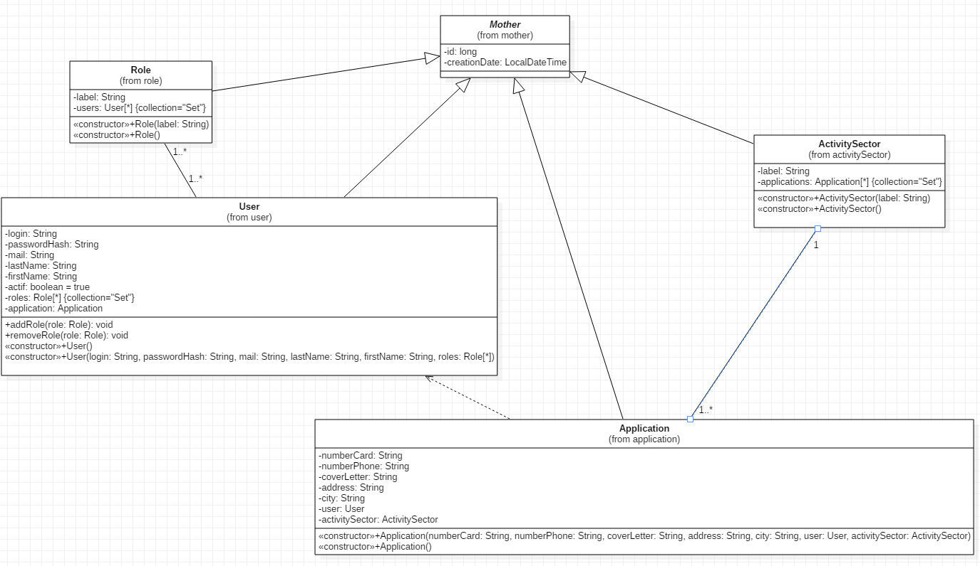
Création de la base de donnée & composants d’accès aux données

Slide 19
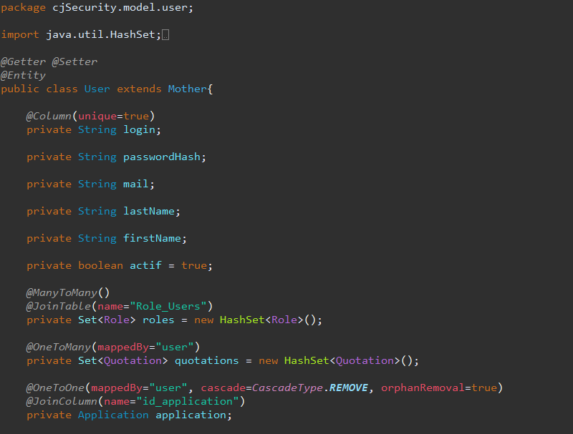
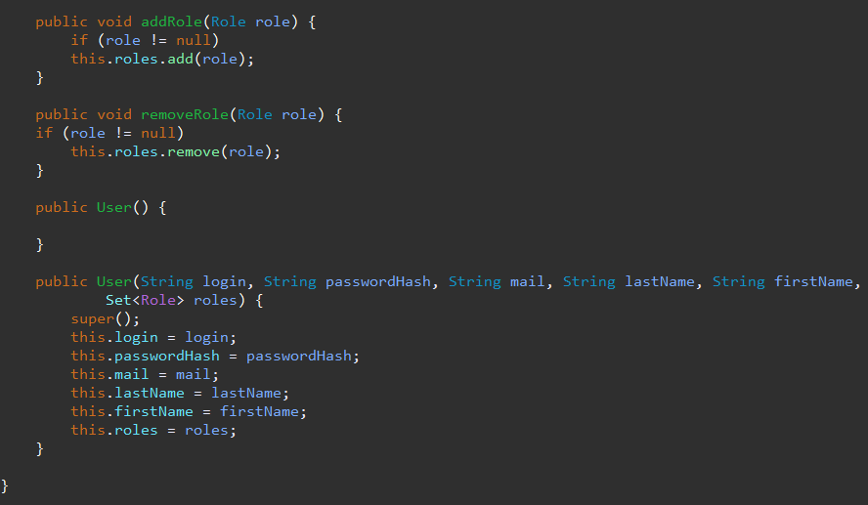
Ma classe User

Slide 20
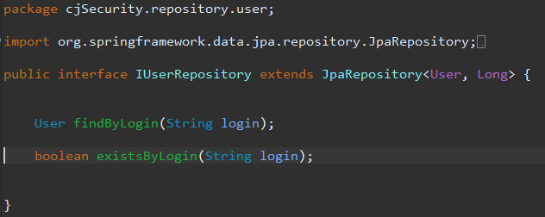
Le repository de la classe User contenant deux requêtes SQL en plus
de celles implémentées par JpaRepository.

Slide 21
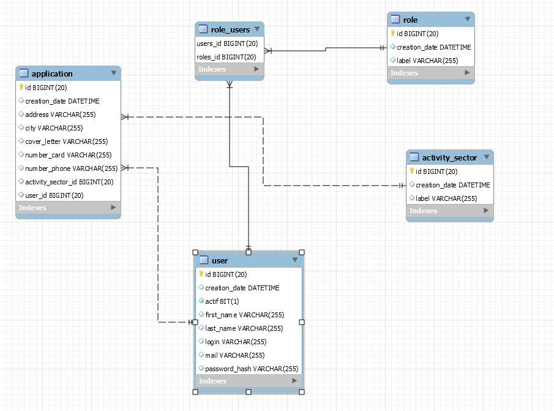
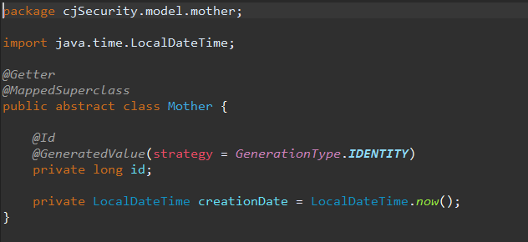
Classe abstraite dont vont hériter
toutes les classes de mon model
Schéma de ma base de donnée

Slide 22
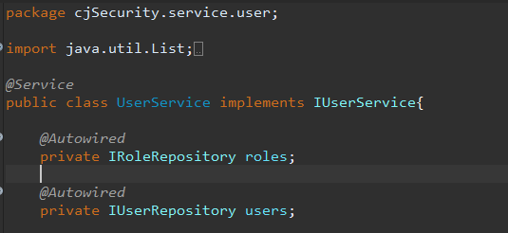
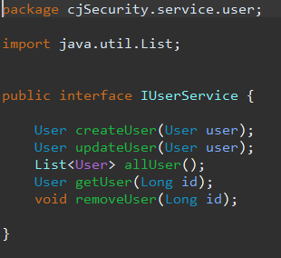
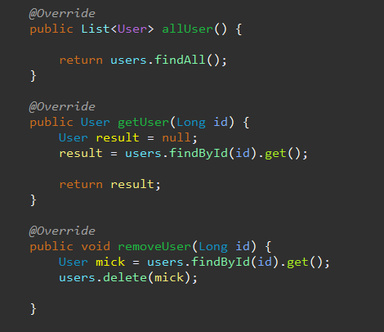
Je déclare les méthodes dont je vais avoir besoin
dans mon controller
J’implémente mes méthodes

Slide 23
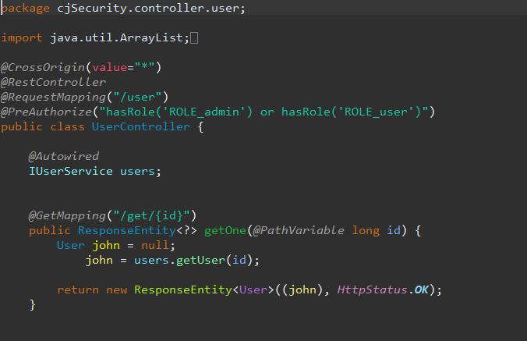
Le controller dédié à ma classe User

Slide 24
Sécurité
HTTPS
SpringSecurity
Jason Web Token
Filtre

Slide 25
Remerciement
Je souhaite remercier Simplon.co de m’avoir permis d’accéder à cette formation.
Je tiens à remercier Monsieur Soufiane ROUASS pour toute l’aide qu’il m’a apporté.
Je remercie Stephane, Jérémy et Guillaume; de m’avoir appris tout ce que je sais aujourd’hui.
Je remercie aussi mes camarades de promotions qui m’ont énormément apporté.
Je vous remercie de votre attention.

